Slide 1
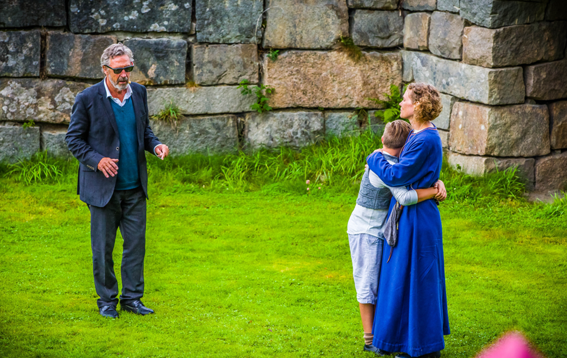
Kunst som livshjelp Guro Skottene
Mestringskonferanse
Hjernesvulstforeningen

Slide 2
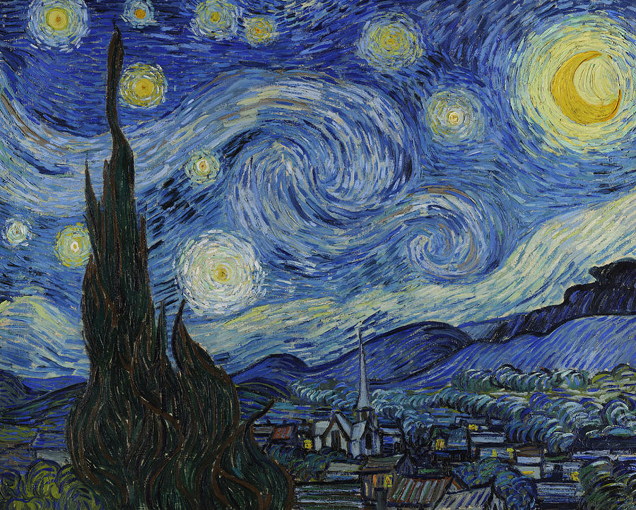

Slide 5
Notes:
«Selvportrett med pipe», 1886

Slide 8
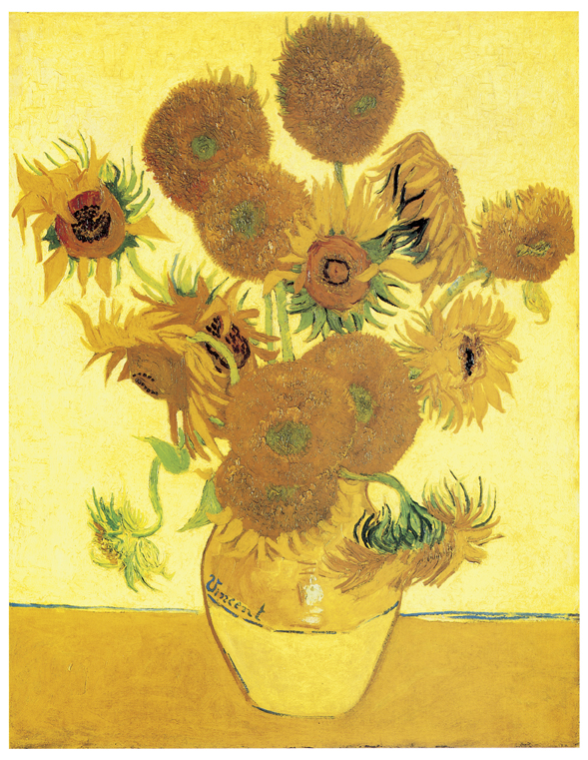

Slide 9
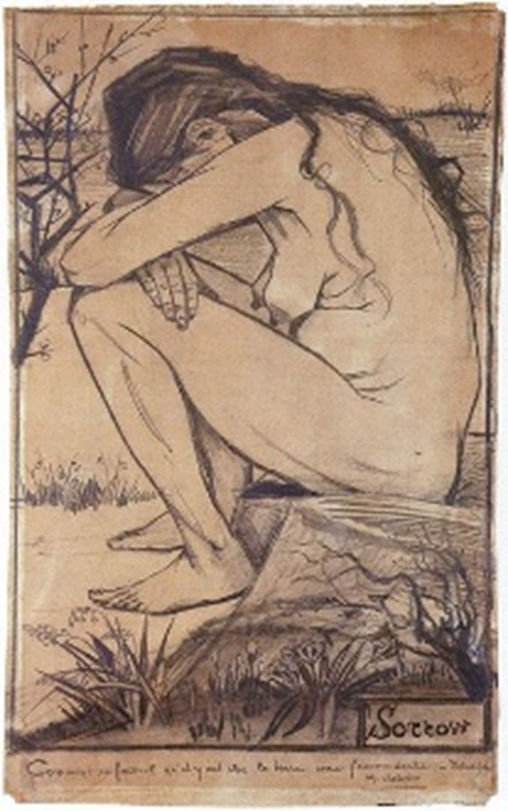

Slide 10
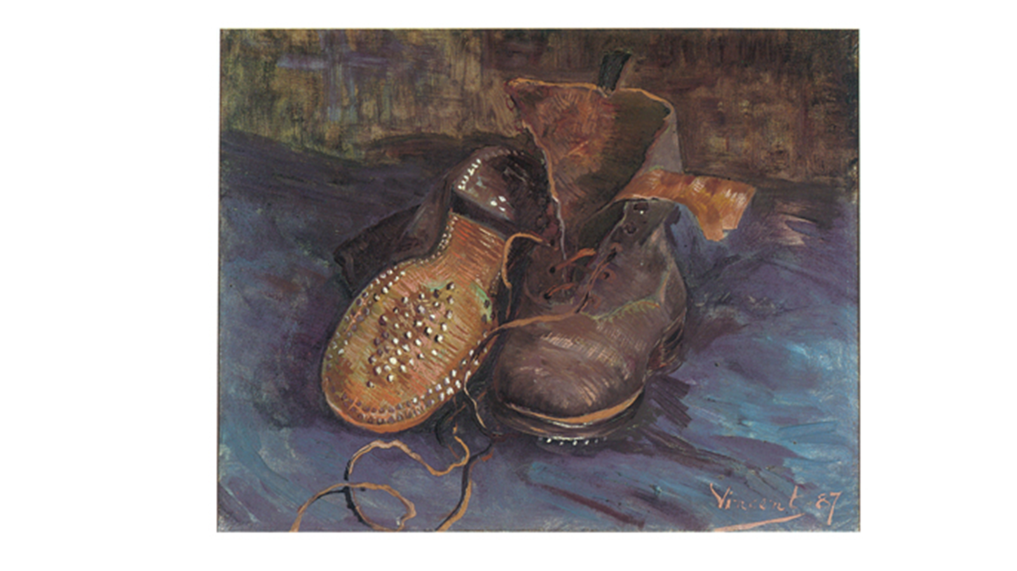

Slide 11
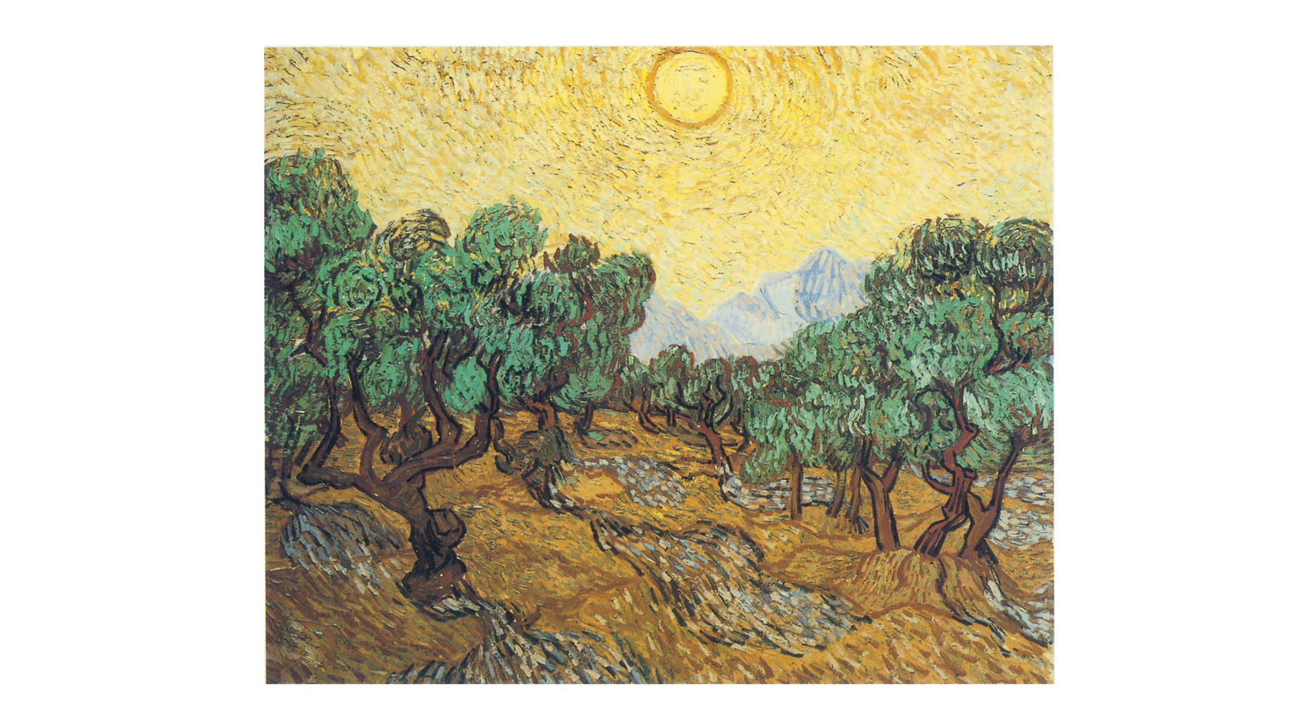

Slide 12
